Slide 1
CATÁLOGO A-tarea2
.

Slide 2
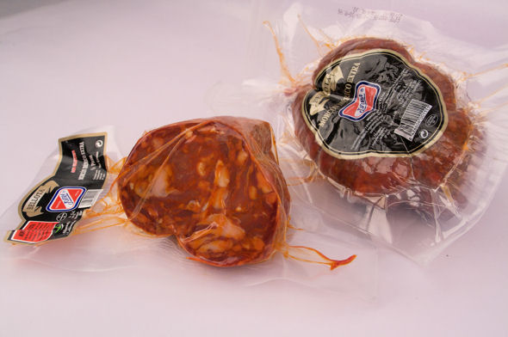
MORCÓN IBÉRICO EXTRA
El Morcón Jovira es un embutido Típico de Extremadura, similar al chorizo, de carne magra picada a mano no muy pequeña, aderezada con pimentón y embutida en tripa natural.
Embasado al vacío.
SIN GLUTEN
PRECIO: 10€/800gr aprox.

Slide 3
LOMO DE CEBO IBÉRICO
Los lomos de cerdo Jovira son cuidadosamente seleccionados de manera que la materia prima de partida permita la obtención de un producto final de gran calidad.
Embasado al vacío
SIN GLUTEN
PRECIO: 13€/450gr aprox.

Slide 4
JAMÓN IBÉRICO LONCHEADO
Jamón ibérico Jovira, hecho mediante un riguroso y exigente proceso de selección de los perniles, y aplicando el más esmerado y paciente proceso de elaboración y maduración.
Embasado al vacío
PRECIO: 7€/100gr.

Slide 5
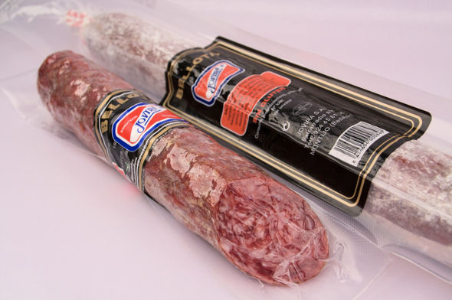
SALCHICHÓN IBÉRICO EXTRA
El salchichón ibérico extra Jovira es elaborado con magros ibéricos seleccionados de forma totalmente artesanal y tradicional.
Embasado al vacío.
SIN GLUTEN
PRECIO: 5€/250gr

Slide 6
MORCILLA PATATERA IBÉRICA DULCE
Los ingredientes de la patatera Jovira son un reflejo de la historia, geografía, ganadería y agricultura de nuestra tierra. Ya que en un solo producto se fusiona la grasa del cerdo ibérico, emblema de nuestras dehesas.
Embasado el vacío.
SIN GLUTEN
PRECIO: 5€/325gr

Slide 7
LOMO EXTRA IBÉRICO
El lomo extra ibérico Jovira es una de las piezas más exquisitas del cerdo ibérico, con una textura firme y un sabor muy intenso.
Embasado al vacío.
SIN GLUTEN
PRECIO: 9€/450gr aprox.

Slide 8
CHORIZO EXTRA IBÉRICO
El chorizo extra ibérico jovira es la perfecta combinación del magro de cerdo con una adecuada proporción de tocino y una curación tradicional, hacen que se obtenga un producto natural y de calidad.
Embasado al vacío.
SIN GLUTEN
PRECIO: 5€/250gr

Slide 9
QUESO DE OVEJA CURADO “EL MONTAÑO”
El queso de oveja El Montaño elaborado en las Villuercas, se caracteriza por la pureza de su leche de oveja, está elaborado con leche de oveja cruda, muy curado, envejecido, pasta dura y sabor intenso.
Embasado al vacío.
PRECIO: 11.50€/750gr.

Slide 10
TORTA DEL CASAR “ EL PORFIAO”
Deliciosa torta de la Serena elaborada con leche de oveja merina. Se caracteriza por contener una pasta blanda cuya corteza es semidura y, su cremosidad es infinita. Elaboración totalmente artesanal.
Embasado al vacío
PRECIO: 12.50€/750gr.

Slide 11
BOLLOS DE CHICHARRÓN
Los bollos de chicharrones son un dulce extremeño tradicional. Aprovechan la grasa del cerdo y de ella obtienen su sabor característico.
Embasado en cajas
PRECIO: 6€/1kg.

Slide 12
VINO “CAMPO BARRO”
Vino elaborado en Almendralejo (Badajoz)
Afrutado
Dinámico
Jugoso
100% tempranillo
PRECIO: 6€/750cl

Slide 13
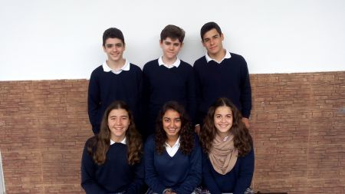
PORTES
SI QUIEREN PONERSE EN CONTACTO CON NOSOTROS NUESTRO CORREO ES: atarea2coop@gmail.com
NO SE ADMITEN DEVOLUCIONES.
GASTOS DE ENVÍO POR CUENTA DEL COMPRADOR.
PRECIOS CON I.V.A INCLUIDO.

